Slide 1


الفصل الرابع
4

Slide 2


الحقوق غيرمحفوظة
اذكروني بدعواتكم الجميلة
المزيد من العروض من إعدادي
في قناتي
اضغط هنا
أسمح بتحويل الملفات من قناتي فقط –ولاأسمح بنشرها من أي حساب آخر

Slide 3


لقد تم الاتفاق
بين المعلمة / أسماء العوفي
وتلميذات الصف ثاني متوسط على التالي :
عدم مقاطعة
الآخرين أثناء الحديث
الاستماع الجيد
والانصات
الانتباه جيدا للشرح
الحفاظ على الهدوء
والانضباط داخل الفصل
تجهيز ادواتك المدرسية
والكتاب المدرسي
رفع اليد للمشاركة
تنفيذالمهام الأدائية في
الوقت المحدد
تدوين الملاحظات
والحل
تسليم الواجبات في الوقت المحدد
Notes:
احترام آراء الآخرين –عدم تكرار الاجابات
الهدوءوتجنب الأحاديث الجانبية
أثناء الشرح

Slide 4

- أدواتك ( كتاب ، أقلام )
- السبورة الصغيرة والأقلام والأرقام
- قراءة القواعد الصفية
- القائدة ... جاهزة
- الكاتبة ... جاهزة
نستعد
بسم الله نبدأ ...

Slide 5

صباح الخير
أسعد الله صباحكم ونور قلوبكم
ورزقكم السعادة والرضى والعافية

Slide 6


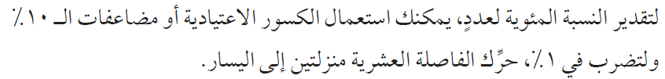
مهارة سابقة
تقدير النسبة المئوية من عدد
الأسئلة
【م】
【هـ】
【هـ】
【ر】
【ا】
قدري21% من 90
قدري:
52 ٪ من 10
52 ﺔ من 10 ﺕ 50 ﺔ من 10
ﺕ 0.5× 10
ﺕ5
بطريقة أخرى :
نوجد 10 ٪ من العدد: 10 ٪ من 10 = 0.1 × 10 = 1
2-نضرب الناتج في 5 : 1 × 5 = 5
8
18
28

Slide 7


الدرس الأول
1

Slide 8



أهداف الدرس
فكرة الدرس
أقدر باستعمال النسب المئوية والكسور الاعتيادية المكافئة
الأهداف الفرعية
1- تقدير النسب المئوية للأعداد
2- تقدير النسب المئوية
المفردات
الأعداد المتناغمة

Slide 9

ما العدد الذي يقترب من 1602 ويقبل القسمة على 4 ؟
كيف تستطيع أن تقدر عدد الأشخاص اللين صوتوا تقريباً ؟
سؤال
سؤال
3
4
كيف يمكنك كتابة 25٪ في صورة كسر اعتيادي ؟
ما عدد الأشخاص اللذين صوتوا تقريباً ؟
سؤال
سؤال
2
5
سؤال
وصلنا
هل تقديرك يقل أو يزيد على العدد الفعلي للذين صوتوا ؟ وضح إجابتك .
ما النسبة المئوية الشائعة التي تقترب قيمتها من 26٪ ؟
1
06
قدم الموقف التالي :
في الانتخابات البلدية لمدينة ما صوت 26 ٪ من المسجلين البالغ عددهم 1602 شخصاً
Notes:
الإجابات 25٪ -س2 - 1600-أحسب !؛4 ألـ 1600 -400 شخص - أقل لأن كلا العددين قرب إلى أدنى لذلك يكون التقدير أقل من الجواب الفعلي .

Slide 10
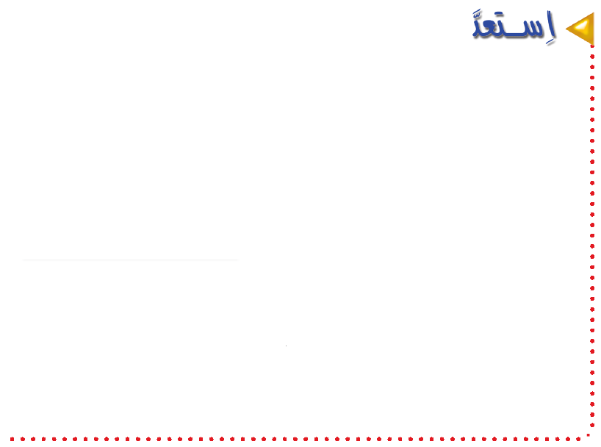

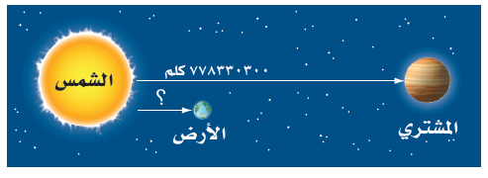

800000000
20 %
160000000

Slide 11












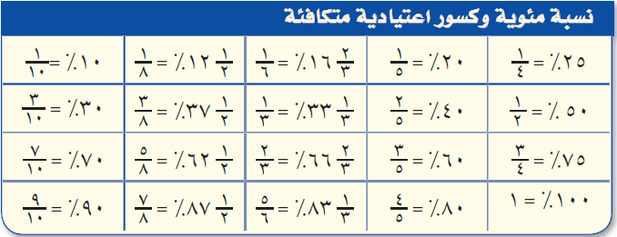
ﺕ25٪ من 40
ﺕ20٪ من 30
1
1
40
×
ﺕ
30
×
ﺕ
4
5
ﺕ10
6
ﺕ
10٪ = 0.1
4٪ = 0.04
3٪ = 0.03
2٪ = 0.02
1٪ = 0.01
10٪ = 0.1
4٪ = 0.04
3٪ = 0.03
2٪ = 0.02
1٪ = 0.01

Slide 12




ﺕ @؛3 66٪ من 75
2
75
×
ﺕ
3
50
ﺕ
10٪ = 0.1
4٪ = 0.04
3٪ = 0.03
2٪ = 0.02
1٪ = 0.01

Slide 13
الحل بطريقة منتشرة في مقاطع فيديو وتستخدم للتدريب على اختبار القدرات
ﺕ 60٪ من 75
ﺕ25٪ من 40
ﺕ20٪ من 30
ﺕ 60 × 75
ﺕ25 × 40
ﺕ20 × 30
ﺕ42
ﺕ10
ﺕ6
بعد مانضرب نشيل صفرين
بعد مانضرب نشيل صفرين

Slide 14






ﺕ !؛2 12٪ من 64
ﺕ40٪ من 50
ﺕ25٪ من 44
1
ﺕ
2
1
64
×
50
8
×
ﺕ
44
×
ﺕ
5
4
ﺕ 8
ﺕ 20
ﺕ 11
10٪ = 0.1
10٪ = 0.1
4٪ = 0.04
4٪ = 0.04
3٪ = 0.03
3٪ = 0.03
2٪ = 0.02
2٪ = 0.02
1٪ = 0.01
10٪ = 0.1
4٪ = 0.04
3٪ = 0.03
2٪ = 0.02
1٪ = 0.01
1٪ = 0.01
Notes:
نصف اخر – توصيل – مرايا معكوسة

Slide 15

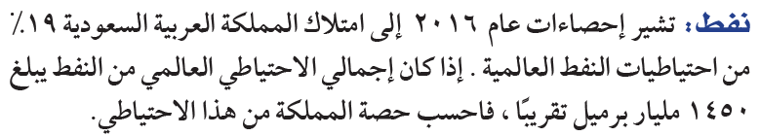





10٪ = 0.1
4٪ = 0.04
3٪ = 0.03
2٪ = 0.02
1٪ = 0.01

Slide 16
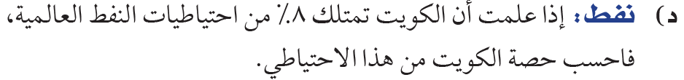
1٪ = 0.01
8 % من 1450
حصة الكويت =
ﺕ10 % من 1450
2٪ = 0.02
= 0,1 × 1450
= 145
3٪ = 0.03
حصة الكويت = 145 مليار برميل
4٪ = 0.04
10٪ = 0.1

Slide 17
ﺕ @؛3 66٪ من 75
لماذا اخترنا @؛3 66٪
2
75
×
ﺕ
من اين اتت @؛3
3
50
ﺕ
10٪ = 0.1
4٪ = 0.04
3٪ = 0.03
2٪ = 0.02
1٪ = 0.01

Slide 18










8
8
1
1
÷8
≈
33٪
≈
≈
24
25
3
3
÷8
3
15
14
=
÷5
≈
= 60٪
25
5
÷5
25
3
÷30
90
89
≈ 75٪
=
≈
4
÷30
120
121

Slide 19




1
1
7 ÷ 7
7
7
12٪
=
=
=
≈
2
8
56 ÷ 7
56
57
=
2
10 ÷ 5
10
≈
9
40٪
=
=
5
25÷5
25
25
10٪
=
0.1
=
1
8 ÷8
8
≈
7
=
=
10
80 ÷8
80
79

Slide 20


Slide 21
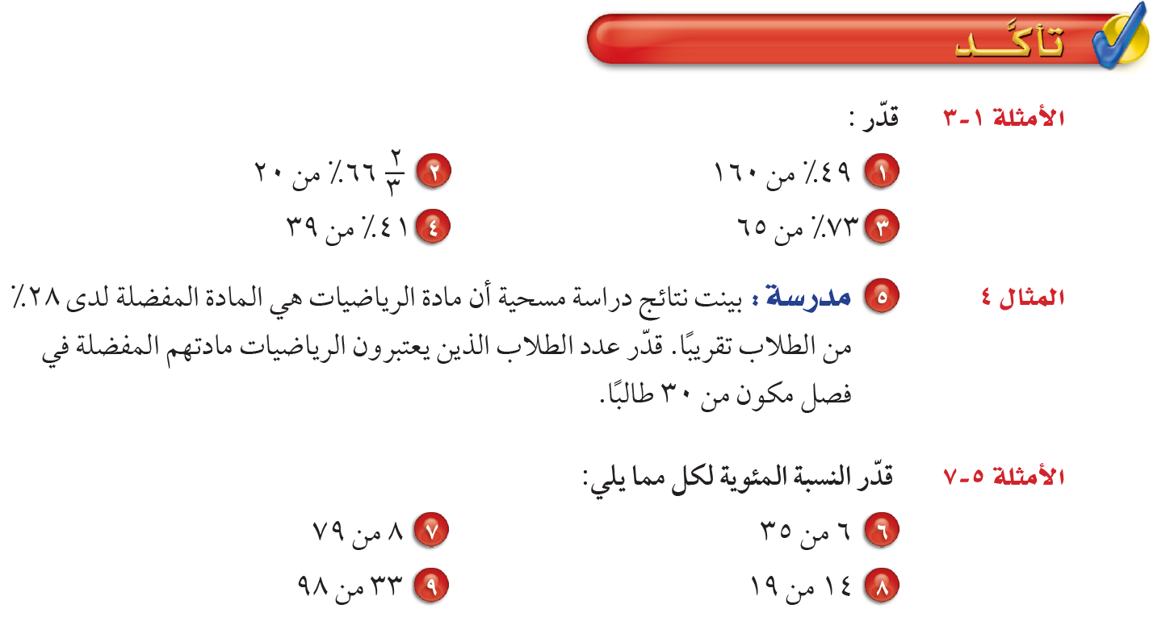

Slide 22
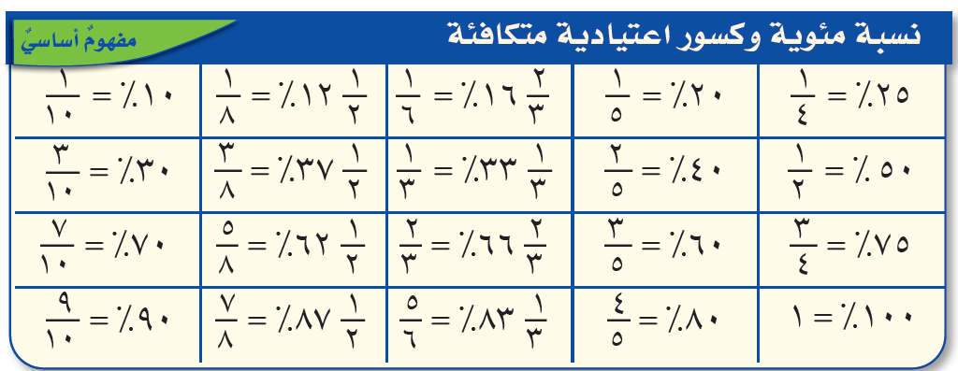







ﺕ @؛3 66٪ من 21
ﺕ50٪ من 160
2
1
21
×
ﺕ
160
×
ﺕ
3
2
ﺕ 14
ﺕ 80
ﺕ40٪ من 40
ﺕ75٪ من 64
2
3
40
×
64
×
ﺕ
5
ﺕ
4
ﺕ 16
ﺕ 48
ﺕ30٪ من 30 ﺕ
3
30
×
10
9 طلاب
ﺕ

Slide 23





1
7
6
1
8
8
ﺕ 20٪
≈
÷7
≈
ﺕ 10٪
≈
÷8
≈
5
35
35
10
80
79
÷7
÷8
1
33
33
3
15
14
ﺕ !؛3 33٪
≈
÷33
≈
≈
÷5
≈
3
98
ﺕ 75٪
4
20
19
÷33
99
÷5

Slide 24
تقويم ختامي

Slide 25


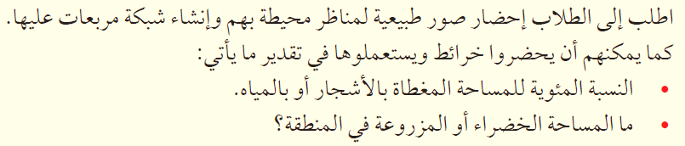

Slide 26


اكتبي مسألة حول نسبة مئوية إجابتها التقديرية ١٠ ، ثم فسري إجابتك .

Slide 27

فهم الرياضيات
وضحي استعمال الأعداد المتناغمة في تقدير إجابات مسائل النسبة المئوية ووضحي ذلك بمسألة

Slide 28

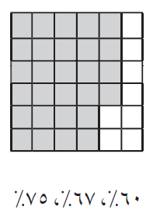
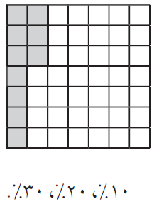
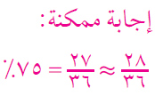

اختاري أفضل تقدير للجزء المظلل في
كل شكل ، مع توضيح السبب.

Slide 29
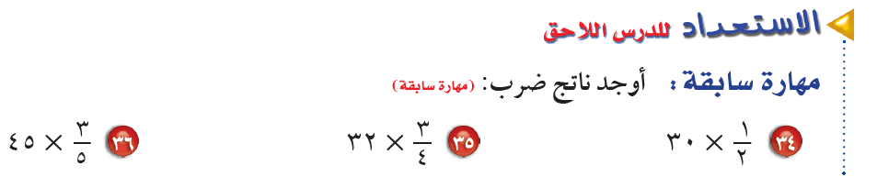

Slide 30
تم الاستفادة
من الأعضاء في منتديات يزيد
عرض بوربوينت
من إعداد العضو: تركي30
وحلول العضو:
عقيل الزبيدي
وحلول الاستاذ:
أحمد صالح الديني
ومذكرة الأستاذ موسى
الواجب المختصر و الشامل للنسبة المئوية جميع ما تحتاجه من تمارين و بطرق سهلة و بسيطة موسى
جزاهم الله خير وأجزل لهم المثوبة
اللهم ارحم عقيل وتركي واغفر لهما وتجاوز عنهما وارفع منزلتهما في الجنة
وأكفهما هم الآخرة كما كفونا هم الدنيا

